Slide 1
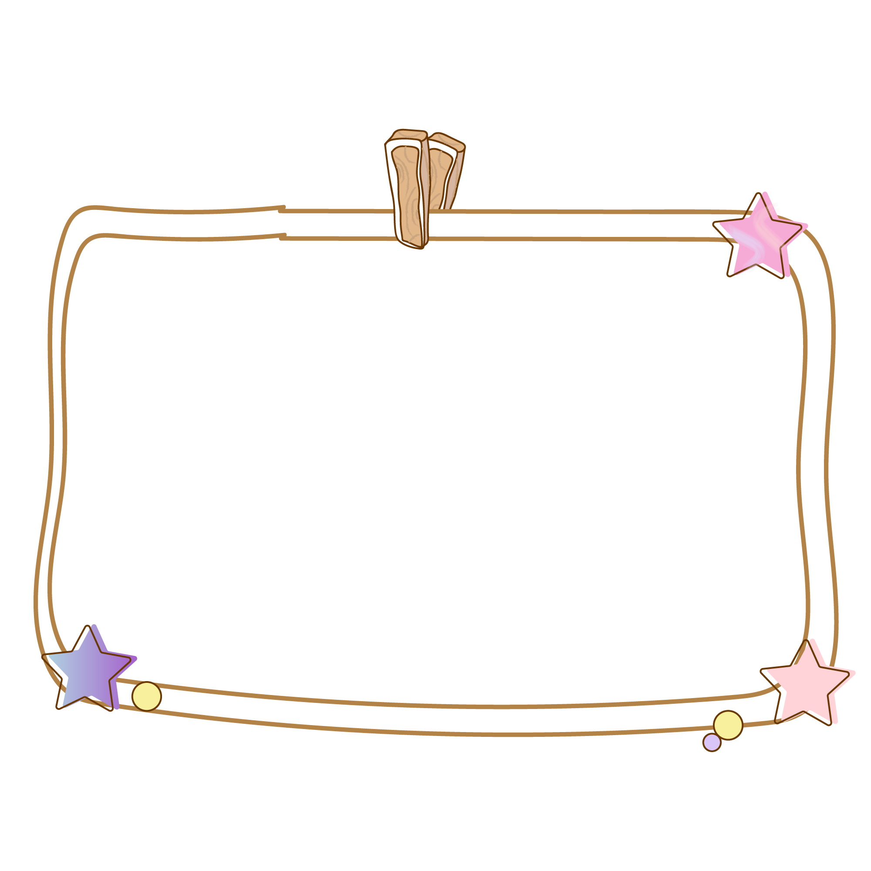






Slide 2
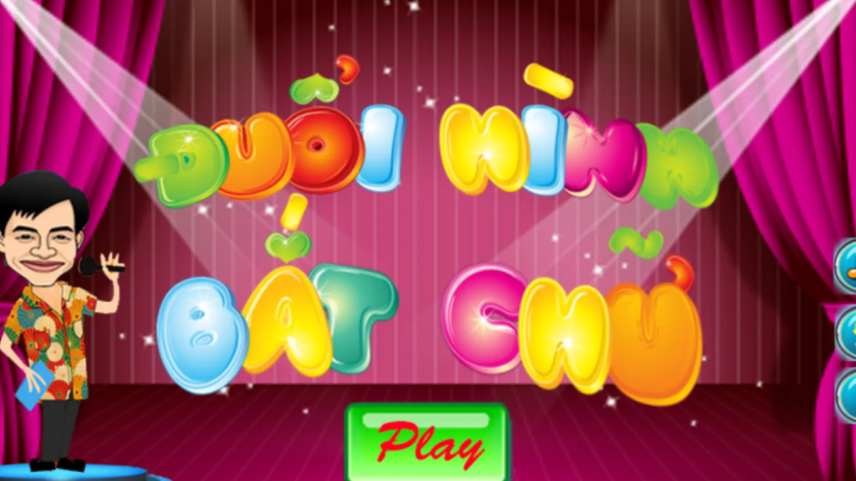

Slide 3
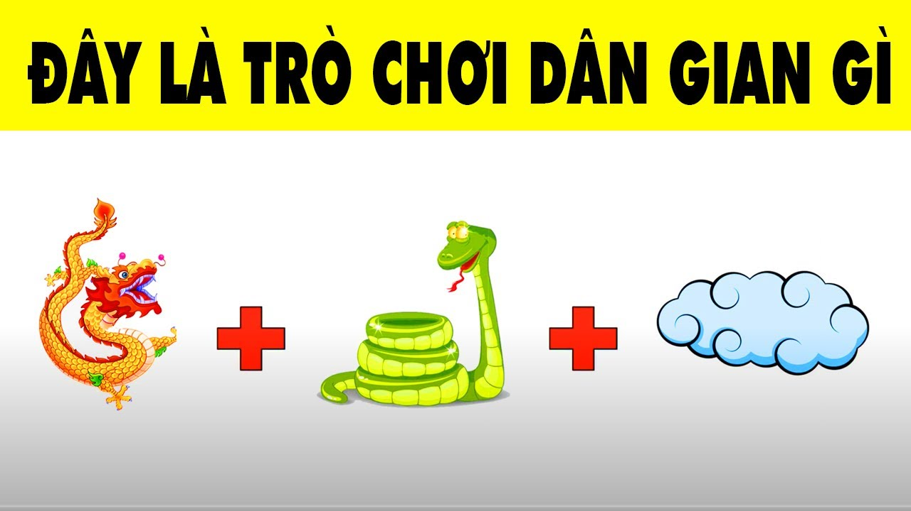
Đáp án: Rồng rắn lên mây

Slide 4
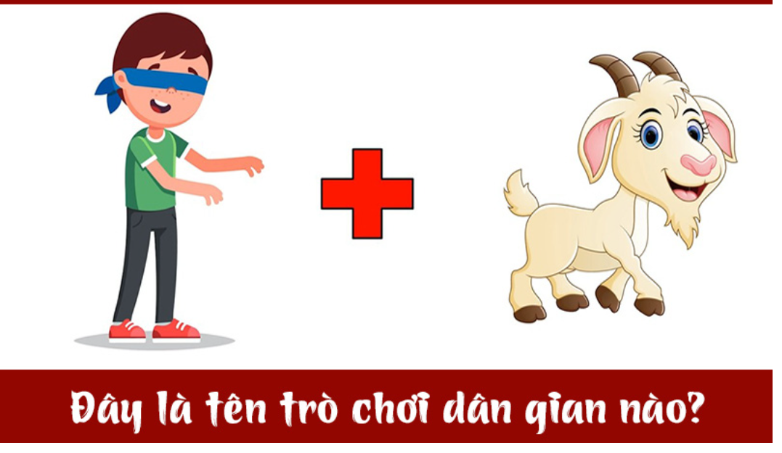
Đáp án: Bịt mắt bắt dê

Slide 5
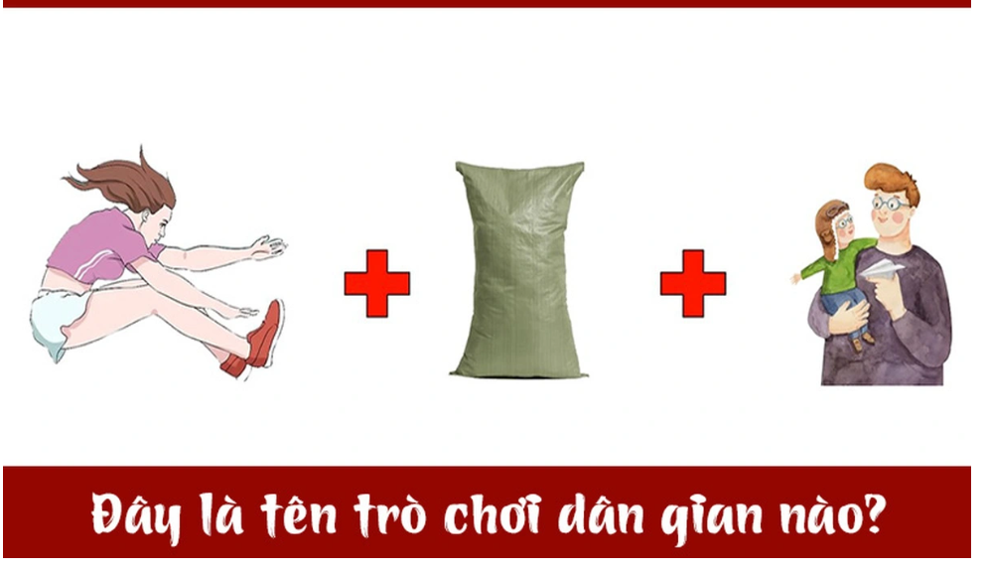
Đáp án: Nhảy bao bố

Slide 6
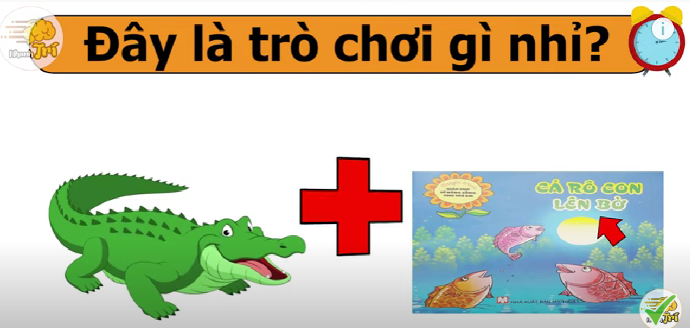
Đáp án: Cá sấu lên bờ

Slide 7
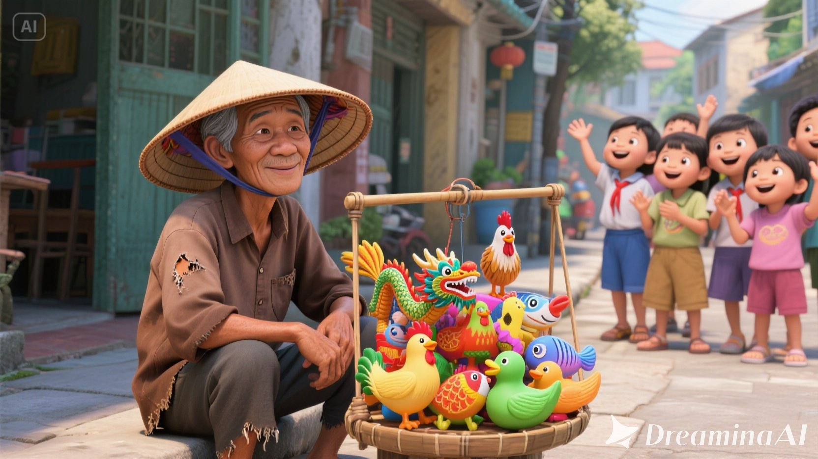




Slide 8

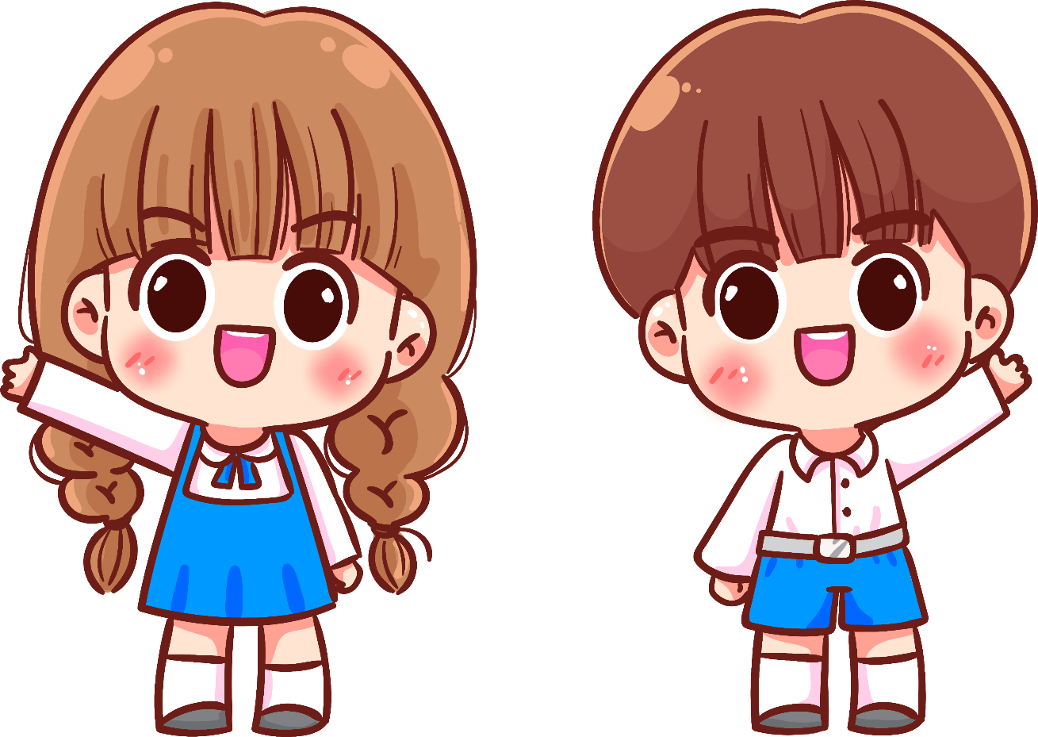

Nghe – viết

Slide 9

Bác Nhân, hàng xóm nhà tôi, là một người làm đồ chơi bằng bột màu. Ở ngoài phố, cái sào nứa cắm đồ chơi của bác dựng chỗ nào là chỗ ấy, các bạn nhỏ xúm lại. Từ những ngón tay đen sạm và thô nháp của bác Nhân hiện ra những con rồng đang múa, những con vịt ngây thơ, chậm chạp, những con gà tinh nhanh, chăm chỉ,…

Slide 10

NgưƟ làm đồ εΠ
Bác Nǖân, hàng xĪ ηà Ǉċ, là jŎ wgưƟ làm đồ εΠ bằng bŎ jàu. Ở ngoài
ιố, cái sào wứa cắm đồ εΠ của bác dựng εỗ wào là εỗ ấy, các bạn nhỏ xúm lại. Từ
ηững wgŗ Ǉay Α΄n sạm và κô ηáp của bác Nǖân hΗİn ǟa ηững cΪ ǟŬg đang
júa, ηững cΪ νŻt wgây κơ, εậm εạp, ηững cΪ gà Ǉiζ ηaζ, εăm εỉ,…

Slide 11


Đọc thầm đoạn văn và thực hiện các yêu cầu
1. Gạch chân dưới tiếng/từ khó đọc, dễ viết sai.
2. Em cần lưu ý điều gì khi trình bày bài viết.

Slide 12
Cùng luyện từ khó
sào nứa
đen sạm

Slide 13




Lưu ý khi trình bày
Lùi vào 1ô ly
Bác Nhân, hàng xóm nhà tôi

Slide 14
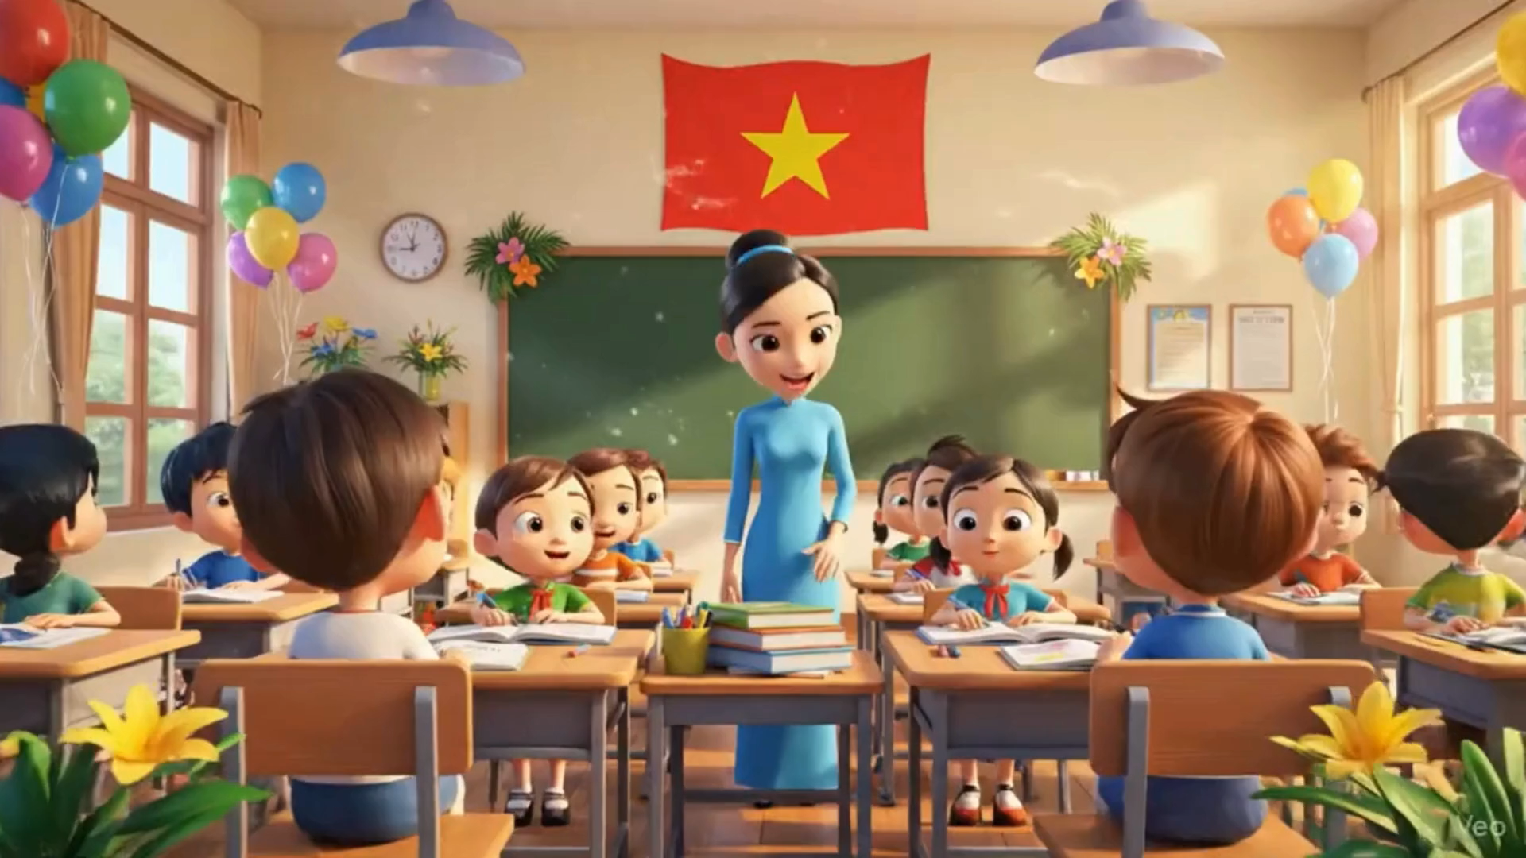

Slide 15

Nghe - viết
Tiêu chí đánh giá
1. Sai không quá 5 lỗi
2. Chữ viết rõ ràng, sạch đẹp
3. Trình bày đúng hình thức
Em hãy tự đánh giá phần viết của mình và của bạn

Slide 16
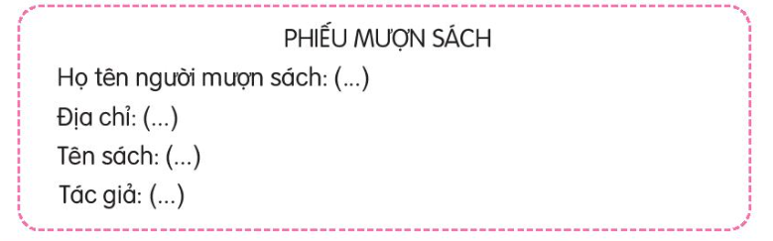
Em muốn mượn sách ở thư viện của khu phố. Hãy viết thông tin vào phiếu mượn sách theo mẫu.

Slide 17











Slide 18
PHIẾU MƯỢN SÁCH
Họ tên người mượn sách: Lê Nguyễn Tuấn Tú
Địa chỉ: số nhà B2, khu tập thể Thành Công
Tên sách: Dế Mèn phiêu lưu kí
Tác giả: Tô Hoài

Slide 19
Về nhà:
Làm một đồ chơi mà em thích (gấp, cắt, dán, nặn,…) và giới thiệu đồ chơi đó với người thân.

Slide 20


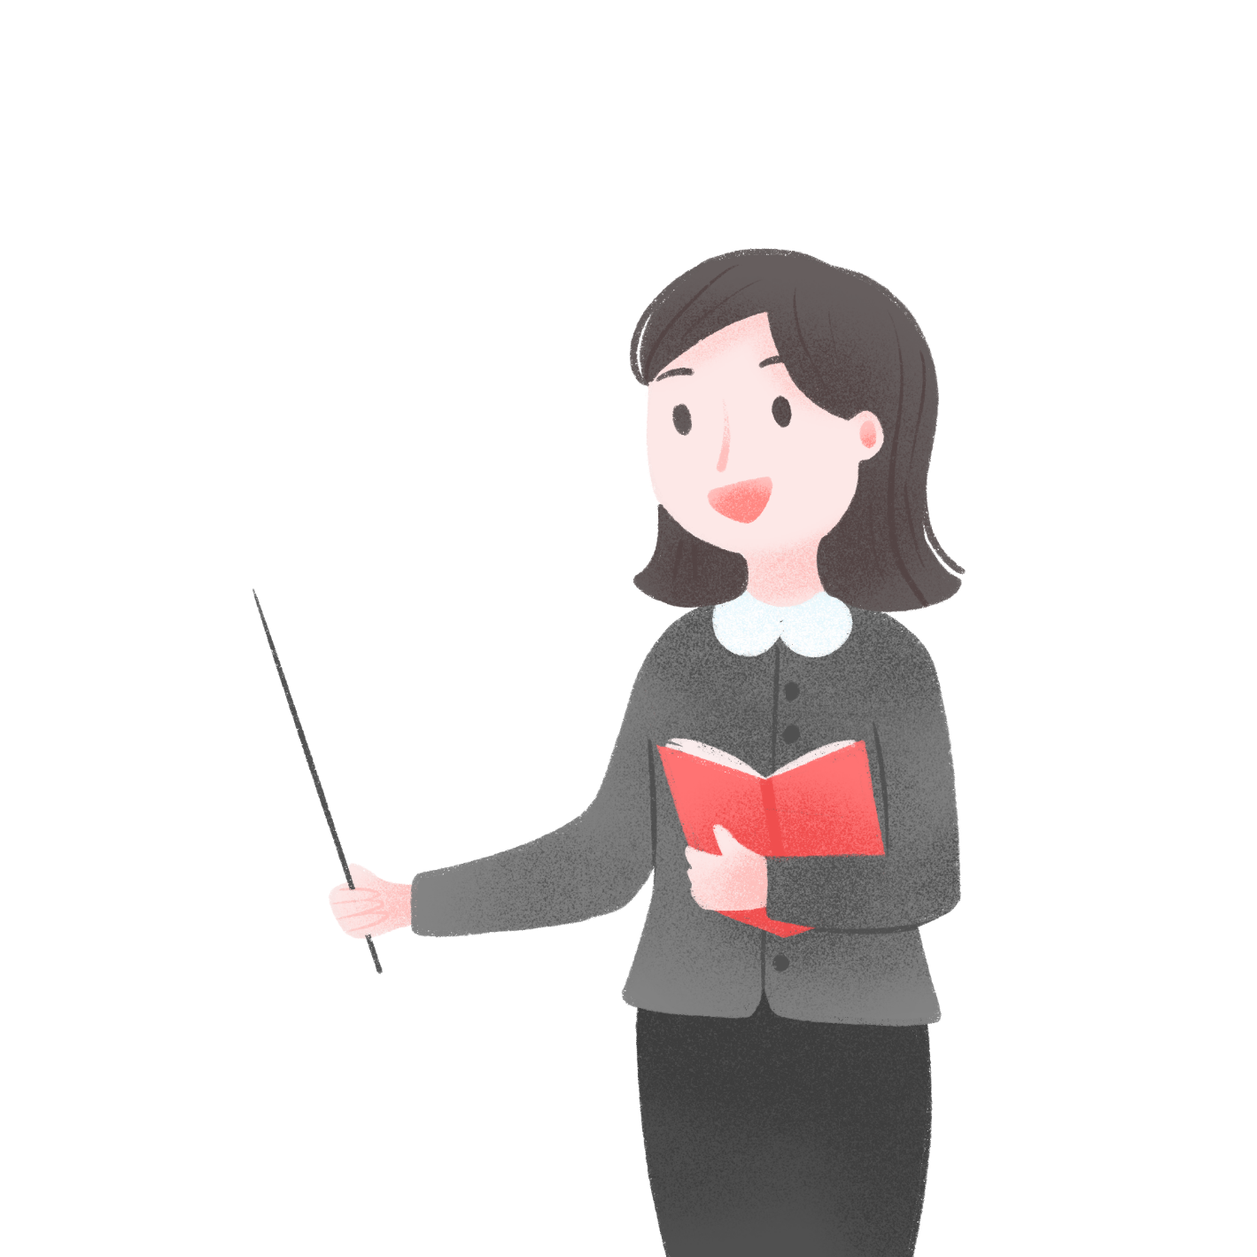
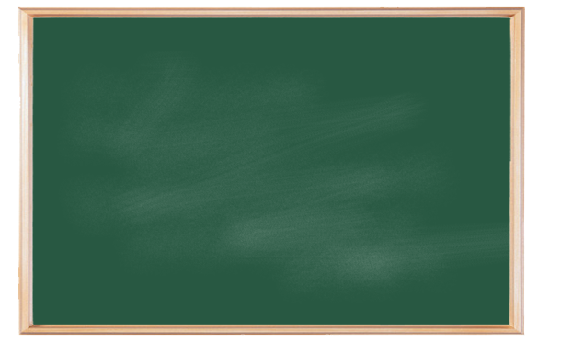
Chia sẻ nội dung đã học cùng người thân.
Chuẩn bị nội dung bài mới.

Slide 21

